Slide 1
町内会管理システム 企画書
古川 愛

Slide 2
目次
1.企画の背景
2.システム導入の目的
3.現状の業務プロセス
4.システム導入後の業務プロセス
5.要求機能一覧

Slide 3
企画の背景
近年、町内会の会員に若い世帯が増加し、共働きなどで町内会運営における作業時間が確保しづらくなっている。
会員の中にはご高齢で回覧板の受け渡しが困難な方が存在する。
会員、管理者共に従来通りの運営は困難な状況になっている。

Slide 4
システム導入の目的
町内会運営の一部をITシステム化することで、作業の短縮化や家にいながら回覧板などの情報が入手できる仕組みを作る。
今まで紙で発行していた物をデジタル化することで、チラシ作成時間やコストを削減する。

Slide 5



現状のプロセス #1
回覧板
管理者が回覧板を作成し、会員の自宅に届ける
会員は決められた順序にそって回覧板を回す
最後の会員は再び管理者に回覧板を返却する
管理者
町内会員
町内会員
町内会員
町内会員
町内会員

Slide 6



現状のプロセス #2
連絡方法
直接家に訪問する
連絡先を知っている人のみ電話で連絡
①
②
町内会員
管理者
町内会員
管理者

Slide 7

現状のプロセス #3
資料の作成と配付
管理者は町内会員の人数分、資料を印刷・ホッチキス止めを行う
管理者は町内会員の自宅へ訪問し、手渡しで資料を渡す。
①
②
町内会員
管理者

Slide 8

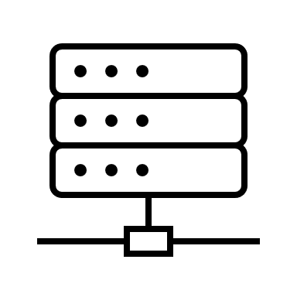
システム導入後のプロセス #1
回覧板登録・閲覧
管理者はシステム上で回覧板登録を行う
町内会員はシステム上で回覧板の閲覧を行う
町内会員
管理者
①回覧板登録
町内会員
②回覧板の閲覧
町内会
システム
町内会員

Slide 9

システム導入後のプロセス #2
連絡方法
連絡先を知らない会員同士でもシステムのチャット機能で連絡できる
町内会員はシステムからボタン一つで管理者に電話・メールできる
管理者はシステムからボタン一つで会員に電話・メールできる
会員
管理者
①チャット連絡
②電話・メール
会員

Slide 10
システム導入後のプロセス #3
資料の登録・ダウンロード
管理者はシステム上で資料の登録を行う
町内会員はシステム上で資料のダウンロードを行う
町内会員
管理者
①資料登録
町内会員
②資料のダウンロード
町内会
システム
町内会員

Slide 11
要求機能一覧
会員
会員登録
会員情報更新
回覧板閲覧
お知らせ・スケジュール確認
資料のダウンロード
チャット機能
アンケート回答
意見送信
連絡機能
管理者
各種情報の登録・変更・削除
会員管理
チャット管理

